Slide 1
Πάσχα
Τα πάθη του Χριστού
Ειδ. Δασκάλα:
Άντρια Νεοφύτου

Slide 2
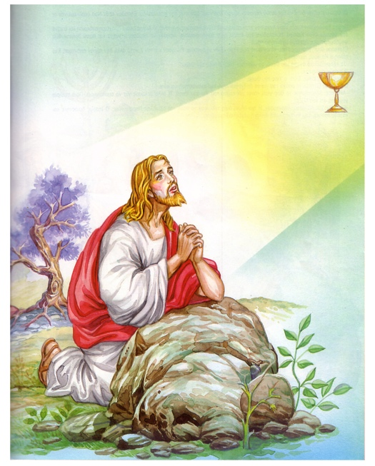
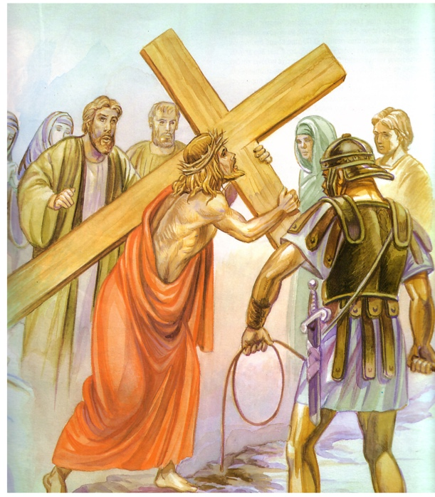
Τα πάθη του Χριστού
Μετά τον μυστικό δείπνο ο Χριστός με τους μαθητές Του πήγε στο κήπο της Γεσθημανής να προσευχηθεί.
Σε λίγο ήρθε ο Ιούδας με τους στρατιώτες. Φίλησε το Χριστό , για να τους δείξει ποιος ήταν και έφυγε.
Οι στρατιώτες πήραν το Χριστό να τον δικάσουν.
Εκείνοι άφησαν το κόσμο να αποφασίσει.
Ο κόσμος ζήτησε να σταυρωθεί ο Χριστός.
Μετά τη δίκη του Χριστού, οι Ρωμαίοι στρατιώτες του φόρεσαν κόκκινο μανδύα και αγκάθινο στεφάνι. Του φόρτωσαν ένα βαρύ ξύλινο σταυρό για να τον ανεβάσει στο Γολγοθά.

Slide 3
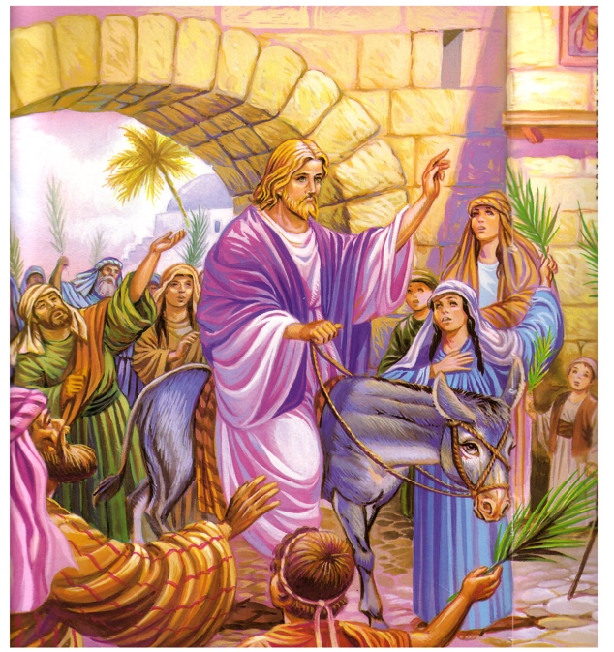
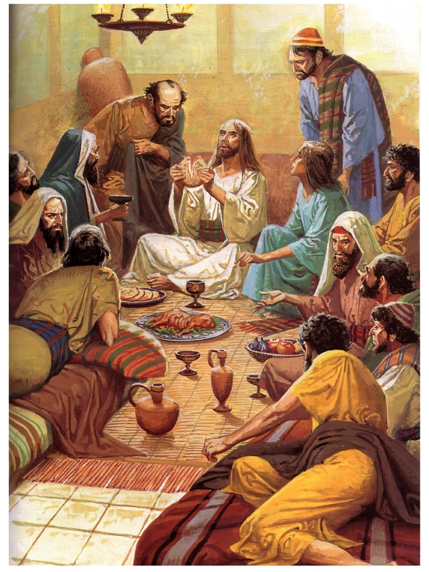
Τα πάθη του Χριστού
Όταν ο Χριστός πήγε στα Ιεροσόλυμα, ο κόσμος τον υποδέχτηκε με μεγάλη χαρά κρατώντας στα χέρια του κλαδιά φοινικιάς και ελιάς. Ο Χριστός καθισμένος πάνω σε ένα γαϊδουράκι ευλογούσε τους ανθρώπους.
Τη μέρα αυτή την ονομάζουμε Κυριακή της Ελιάς ή Κυριακή των Βαΐων.
Στο Μυστικό Δείπνο ο Χριστός ευλόγησε το ψωμί και το κρασί.
«Αυτό είναι το σώμα και το αίμα μου» είπε. Πάρτε να φάτε και να πιείτε όλοι από αυτό.
Με αυτό ο Χριστός έδωσε τη Θεία Κοινωνία στην εκκλησία μας. Γι΄ αυτό, όσοι κοινωνούν, βάζουν τον ίδιο το Χριστό μέσα τους.

Slide 4
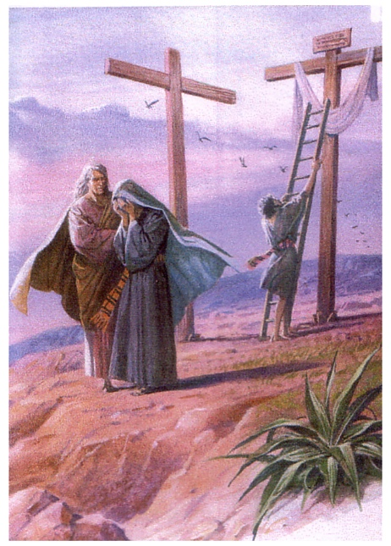
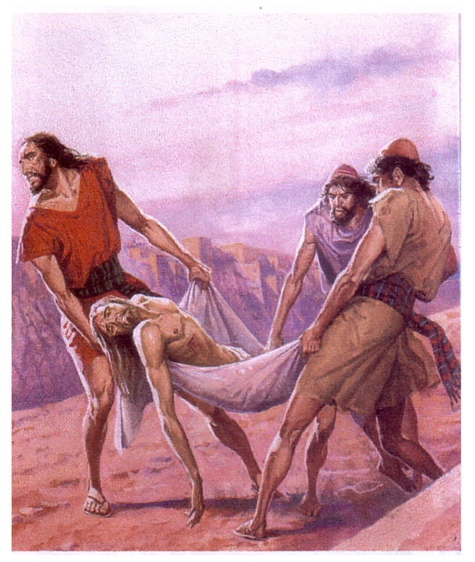
Κοντά στο Χριστό ήταν και η Παναγία που έβλεπε με πολύ μεγάλο πόνο τη σταύρωση του παιδιού της.
Όταν ο Χριστός πέθανε, ο ουρανός σκοτείνιασε και η γη τραντάχτηκε. Τότε οι Ιουδαίοι κατάλαβαν τη μεγάλη αμαρτία που έκαναν και όλοι πίστεψαν ότι ο Χριστός είναι ο γιος του Θεού.
Οι Ιουδαίοι έβαλαν στρατιώτες να φρουρούν τον τάφο του Χριστού, γιατί φοβόντουσαν ότι οι μαθητές του θα έκλεβαν το σώμα του

Slide 5
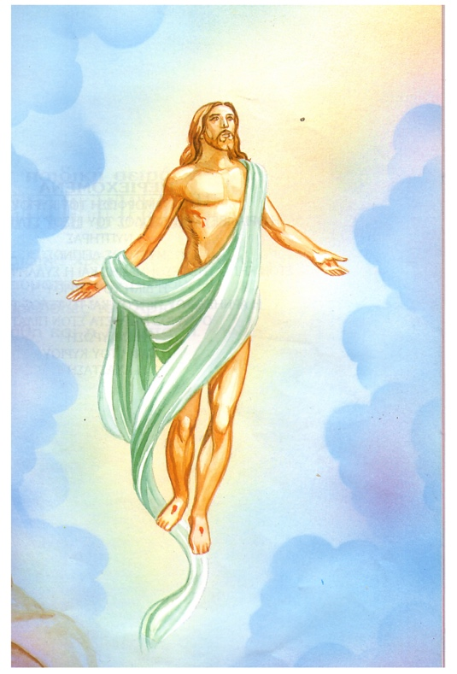
Τρεις μέρες μετά το θάνατο του Χριστού έγινε η Ανάσταση.
Όταν οι μυροφόρες πήγαν να αλείψουν το σώμα του Χριστού με αρώματα, είδαν ότι ο τάφος ήταν ανοιχτός. Δίπλα στεκόταν ένας άγγελος που τους είπε ότι ο Χριστός αναστήθηκε και έπρεπε να τρέξουν να το πουν στους μαθητές του.
Οι μυροφόρες έφυγαν χαρούμενες για να πουν σε όλους ότι:
« Ο Χριστός αναστήθηκε» !

Slide 6
Για να δούμε τι μπορείς να θυμηθείς;
Ο Χριστός πήγε •
Η Κυριακή των Βαΐων ονομάζεται •
Ο κόσμος •
Ο Χριστός καθόταν •
Οι άνθρωποι κρατούσαν στα •
χέρια τους
• τον υποδέχτηκε με χαρά.
• κλαδιά ελιάς και φοινικιάς.
• πάνω σε ένα γαϊδουράκι.
• στα Ιεροσόλυμα.
• Κυριακή της Ελιάς ή Κυριακή
των Βαΐων.

Slide 7
ξύλινος
κόκκινος
Ο σταυρός που σταύρωσαν το Χριστό ήταν -----------.
Το στεφάνι που του φόρεσαν στο κεφάλι ήταν ---------.
Ο μανδύας του Χριστού ήταν ----------------------.
αγκάθινο
αγκάθινο
κόκκινος
ξύλινος
« Χριστός ανέστη» •
Ο Χριστός πηγαίνει στα Ιεροσόλυμα •
Ο άγγελος είπε στις μυροφόρες ότι •
Η Μεγάλη Εβδομάδα λέγεται •
Την Κυριακή του Πάσχα •
Οι μυροφόρες έφυγαν •
• «Ο Χριστός αναστήθηκε»
• χαρούμενες
• «Αληθώς ανέστη»
• την Κυριακή των Βαΐων
• γίνεται η ανάσταση
• και Εβδομάδα των Παθών

Slide 8
Αγκάθινο στεφάνι
Ανάσταση
Γαϊδουράκι
Ξύλινος σταυρός

